Slide 1



17
REMPOMP
WWW.GREENKARTING.NL
Les 17

Slide 2
DE REMPOMP MONTEREN AAN DE GREENKART
🛑 Zorgt ervoor dat je kart altijd veilig tot stilstand komt
WWW.GREENKARTING.NL
Les 17

Slide 3
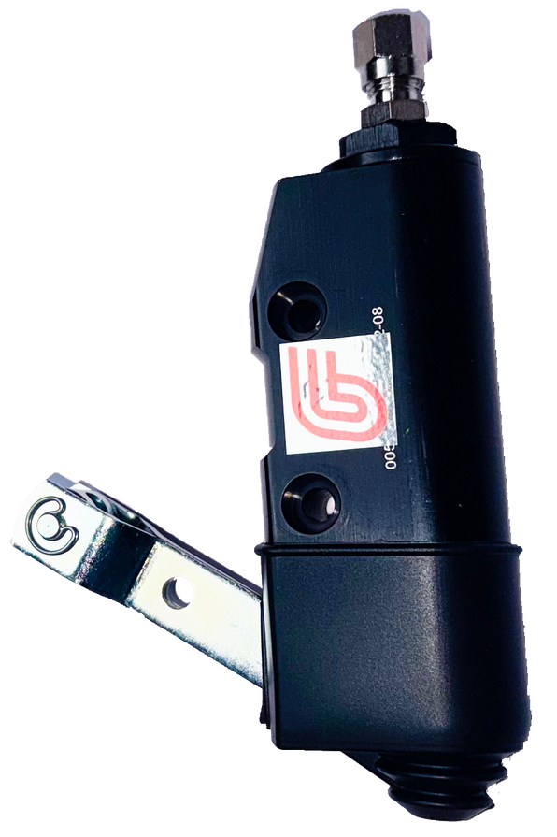
INLEIDING
ZONDER GOEDE REMMEN IS EEN KART LEVENSGEVAARLIJK.
DE REMPOMP ZORGT ERVOOR DAT JOUW REMMEN GOED REAGEREN ALS JE OP HET PEDAAL TRAPT.
LEER HIER MEER OVER HET REMSYSTEEM:
TIJDENS DE KEURING WORDT HIER GOED NAAR GEKEKEN. NATUURLIJK MAG JE NIET RIJDEN ALS DIT NIET IN ORDE IS.
IN DEZE MODULE LEER JE:
    WAT DE FUNCTIE IS VAN DE REMPOMP
    HOE JE DE REMPOMP STEVIG EN JUIST BEVESTIGT
    WELKE GATEN JE BOORT EN HOE JE DAT PRECIES DOET
WWW.GREENKARTING.NL
Les 17

Slide 4

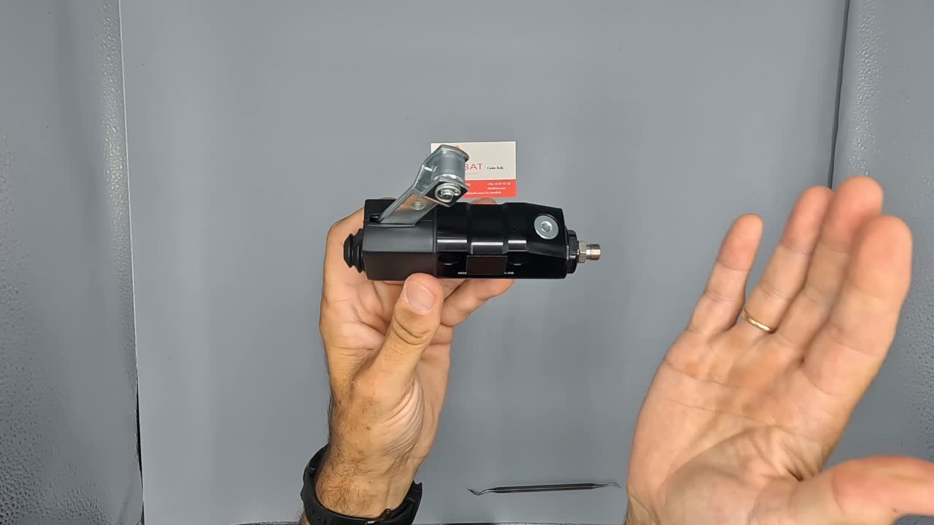


HOE WERKT EEN REMPOMP?
DE REMPOMP IS EEN ONDERDEEL DAT:
    DRUK OPBOUWT IN HET REMVLOEISTOFSYSTEEM
    VERBINDT HET REMPEDAAL MET DE REMKLAUW
    MOET PERFECT RECHT EN STEVIG GEMONTEERD ZIJN
📍 FOUTJE IN DE PLAATSING = GEEN OF SLECHTE REMWERKING!
Pagina 4 van 9
WWW.GREENKARTING.NL
Les 17

Slide 5

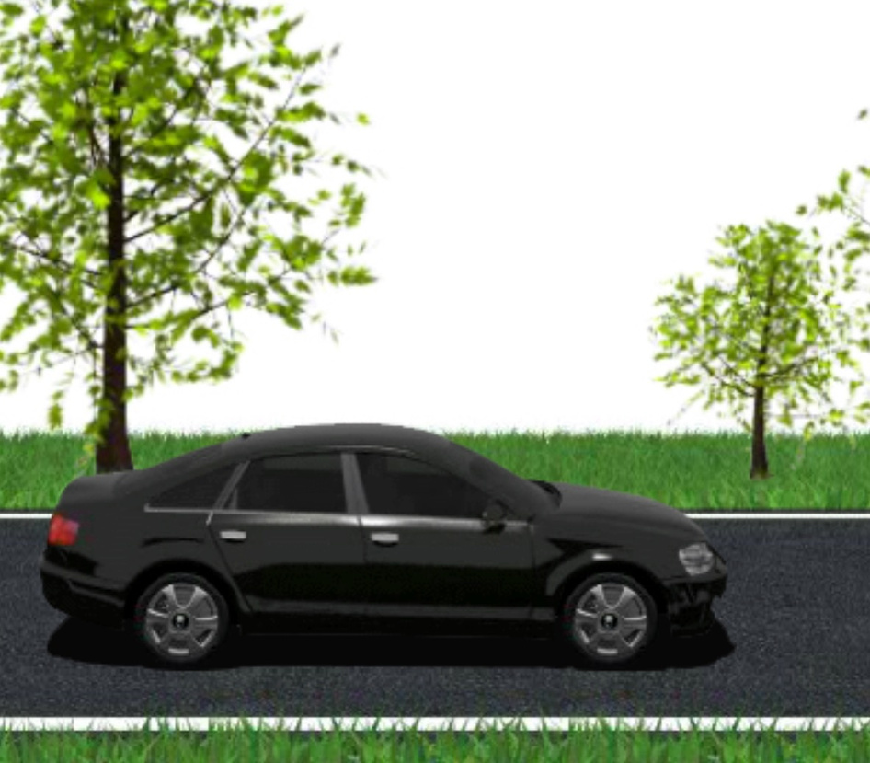
VERDIEPING VIA ELECTUDE
📚 VOLG DE LES OP ELECTUDE VOOR EXTRA VERDIEPING (ACCOUNT VEREIST):
  REMSYSTEEM WERKING
🔗 ELECTUDE WEBSITE
WWW.GREENKARTING.NL
Les 17
Notes:
📚 AANVULLENDE TECHNOSKILLS:
· TV088 – PLAATS- EN VORMTOLERANTIES
· TV089 – PLAATWERK UITSLAGEN & VORMEN

Slide 6
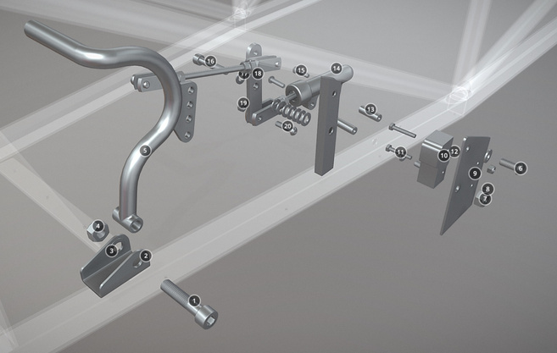
GATEN BOREN EN VOORBEREIDEN
🎯 NAUWKEURIG METEN EN BOREN IS BELANGRIJK!
  LEER HIER MEER OVER BOREN.
  LEER HIER MEER OVER BOORVOLGORDE
  OEFENING VOOR BOORVOLGORDE
  LEER HIER MEER OVER AFBRAMEN
  LEER HIER ‘HOE EEN GAT TE BOREN’
  LEER HIER MEER OVER VORM- EN PLAATSTOLERANTIES
KLIK OP HET BEELD VOOR 3D VIEWER
WWW.GREENKARTING.NL
Les 17

Slide 7

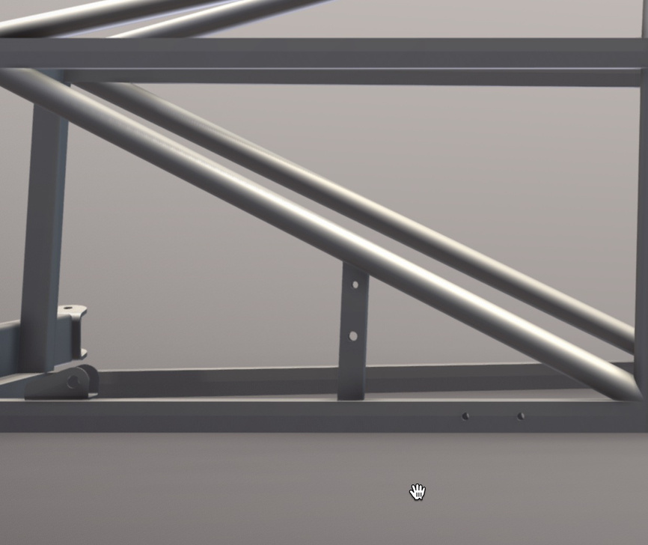
PRAKTIJKOPDRACHT 1: POSITIE BEPALEN EN GATEN BOREN
  BEPAAL DE EXACTE POSITIE VAN DE REMPOMP OP HET CHASSIS
  MEET EN TEKEN DE BOORPUNTEN AF
  BOOR EEN GAT VAN 10 MM AAN DE BINNENZIJDE VAN HET FRAME
  BOOR EEN GAT VAN 6 MM AAN DE BUITENZIJDE VAN HET FRAME
  BRAMEN DE GATEN AF EN CONTROLEER DE PASSING
  IN HET 10 MM GAT KOMT EEN BUS (HULSONDERDEEL). DEZE ZORGT ERVOOR DAT JE DE BUIS NIET IN ELKAAR DRUKT.
📷 FOTO VAN HET RESULTAAT TOEVOEGEN MET MEETLINT IN BEELD
KLIK OP HET BEELD VOOR 3D VIEWER
Pagina 7 van 9
WWW.GREENKARTING.NL
Les 17
Notes:
Later toevoegen:
📚 GEBRUIK:
· TECHNOSKILL TV009 – BOREN
· EVENTUEEL TV014 – AFBRAMEN

Slide 8
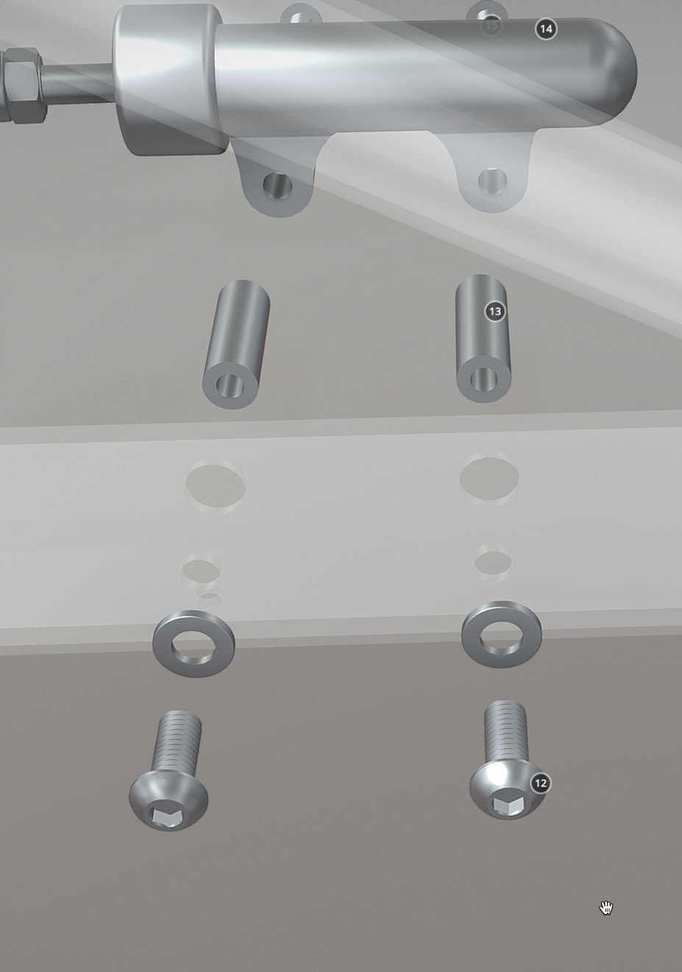
PRAKTIJKOPDRACHT 2: REMPOMP MONTEREN
1. PLAATS DE BUS IN HET 10MM GAT
2. BEVESTIG DE REMPOMP (ZIET ER IETS ANDERS UIT) MET BOUTEN/MOEREN
3. CONTROLEER OF HET PEDAAL GOED AANSLUIT OP DE POMP
4. TEST OF DE POMP VRIJ BEWEEGT EN NIET KLEMT
🛡️ CONTROLE DOOR DOCENT VEREIST VÓÓR REMLEIDINGMONTAGE
Pagina 8 van 9
WWW.GREENKARTING.NL
Les 17

Slide 9
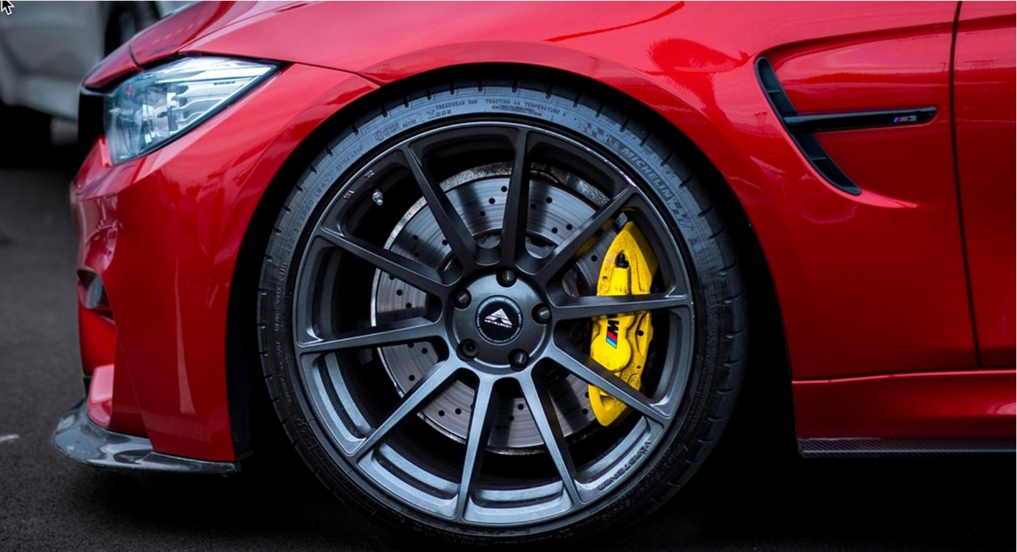
AFSLUITING
JE WEET NU:
✔️ WAT DE REMPOMP DOET IN HET REMSYSTEEM
✔️ HOE JE DE GATEN JUIST BOORT EN VOORBEREIDT
✔️ HOE JE DE REMPOMP VEILIG EN STEVIG MONTEERT
👉 VOLGENDE STAP: REMLEIDING LEGGEN EN REMVLOEISTOF VULLEN. MAAR DAT KOMT LATER IN HET BOUWPROCES. (LET OP: DAT VEREIST EXTRA BEGELEIDING!)
Pagina 9 van 9
WWW.GREENKARTING.NL
Les 17

